Slide 1
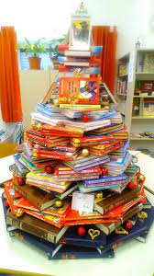
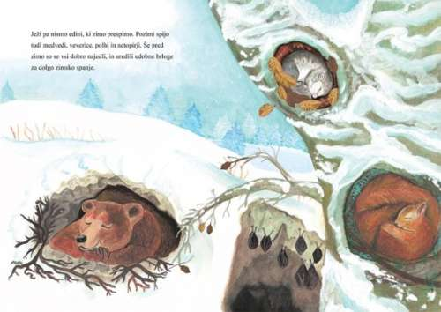
Pripoved o beli zimi
1
2
IZ KNJIGE
O KNJIGI
3
podbesedilo
V slikanici PRIPOVED O BELI ZIMI že diši po prvih snežinkah. In sneg razveseli tudi mlade ježke, ki bi se rajši igrali na snegu, kakor spali. A nato jim mama ježevka pove pripoved, da prav tisto o beli zimi, ki gre iz ježevega roda v rod.
Kako je bilo potem in ali so ježki končno zaspali?

Slide 2
Bodi drevo!
1
2
IZ KNJIGE
O KNJIGI
3
podbesedilo
Avtorica je svoje navdušenje nad knjigo Skrivno življenje dreves Petra Wohllebena strastno prelila v naravoslovno slikanico Bodi drevo. Tako je nastalo veličastno praznovanje dreves kot ene največjih stvaritev narave z ustreznimi primerjavami z ljudmi in nežnimi namigi, kako nas drevesa lahko navdahnejo, da postanemo boljši ljudje.
Avtorica je našla dober način, kako otrokom posredovati pomen dreves, da bi ga čim bolje razumeli in čim globje začutili. Ljudje in drevesa črpamo moč iz istega sonca in zraka. Tako kot ljudje so tudi drevesa družabna, »pogovarjajo se« in izmenjujejo informacije, delijo si hrano in vire in kot ljudje so skupaj močnejša.
Stoj pokončno.
Svoje veje dvigni proti soncu.
Bodi drevo!
Naj se tvoje korenine vijejo in vraščajo v prst in te prizemljujejo

Slide 3
Nevidni fant
1
2
IZ KNJIGE
O KNJIGI
3
Zgodba o nevidnem fantu pokaže, kako lahko drobna dejanja otrokom pomagajo, da se počutijo sprejete, in jih spodbudijo, da vzcvetijo.
Spoznaj Simona, nevidnega fanta. Zdi se, da ga nikoli nihče ne opazi in ne povabi v skupino za igro, šport ali na rojstni dan. Vse dokler ne pride v razred novi sošolec. Simon je prvi, ki lepo sprejme novega sošolca Julijana. Ko se fanta povežeta še pri skupnem projektu, Simon nenadoma zažari.

Slide 4
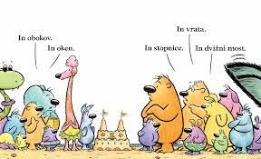
To je (ne)popolno
1
2
IZ KNJIGE
O KNJIGI
3
podbesedilo
Prijatelja gradita popoln peščeni grad. Toda, ali je res popoln? Zabavni liki iz knjige Ti si (nisi) majhen, dobitnici priznanja Theodor Seuss Geisel Award za najboljšo slikanico v ZDA leta 2015, se podajo na plažo, kjer ugotovijo, da je popolnost za vsakega nekoliko drugačna.

Slide 5
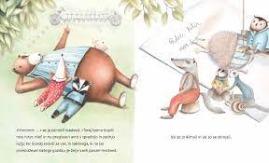
Ekovozikolocikel
1
2
IZ KNJIGE
O KNJIGI
3
Zgodba otroku sporoča, da je jasno izražena želja bistvena za uresničitev njegovih pričakovanj. Hkrati nas spodbuja k trajni mobilnosti in razmisleku, kako v vsakodnevno življenje vključiti navade, ki bodo prispevale k varovanju okolja.

Slide 6
Srebrni deček
1
2
IZ KNJIGE
O KNJIGI
3
podbesedilo
Srebrni deček je neodvisno nadaljevanje romana Stekleni otroci.
Knjiga je bralni užitek za vse, ki obožujejo ščepec srhljivosti in kanček grozljivosti.
Knjiga je prejemnica številnih literarnih priznanj.
Aladinova starša sta se iz Turčije preselila na Švedsko, ko je bil Aladin še majhen. Živijo v vodnem stolpu v mestu Ahus, kjer imajo tudi restavracijo, ki ni več tako donosna kot je bila nekoč in kmalu ugotovijo še, da nekdo krade hrano. Aladin nekega dne v bližini restavracije opazi majhnega dečka. Čudno je to, da je deček sredi zime v kratkih hlačah in v snegu ne pušča sledi. Aladin, Billie in Simona se odločijo, da bodo odkrili kradljivca hrane in ugotovili, kdo je skrivnostni deček.

Slide 7
Kamnita družina
1
2
IZ KNJIGE
O KNJIGI
3
podbesedilo
Kamnita družina je tretji in zadnji del uspešne in nagrajene mladinske trilogije o rahlo srhljivih dogovdivščinah terh prijateljev iz švedskega mesteca Ahus.
Bliža se velika noč in Simona se veseli, da bo ves teden preživela z babico. Toda nekaj je narobe. Babica je utrujena in vsa zamišljena. Vse je še bolj čudno, ko Simona zasliši škripajoče korake iz Sobe vzdihljajev, čeprav tam ni nikogar. Na vrtu se veliki kamniti kipi skrivnostno premikajo, potem pa še tisti čudni glasovi na starih kasetah, ki Simoni šepetajo, naj pohiti, preden bo prepozno ... Vprašanj je vse več in Simona prosi prijatelja Billie in Aladina, da ji pomagata razrešiti skrivnost.

Slide 8
Pustolovka
1
2
IZ KNJIGE
O KNJIGI
3
podbesedilo
Čudovito napisan in domiselno zgrajen roman o moči preživetja in o nežnosti žalosti.
Sophie je bleščeča junakinja, bralci se boste razveselili njene plovbe.
Roman povezuje potovanje in samoodkrivanje.
Pustolovka je prejemnica številnih priznanj in je Newberyjeva častna knjiga leta 2001.
Sophie prisluhne klicu morja, ki obljublja pustolovščino. Na jadrnici Pustolovka bo odplula v Anglijo skupaj s tremi strici in dvema bratrancema do svojega dedka, Bompija. Sophie in Cody, eden izmed njenih bratrancev, pišeta vsak svoj ladijski dnevnik. Skozi njune zapise spoznavamo njuno preteklost ter preteklost ljudi, ki so z njima na jadrnici. Vsak ima svojo zgodbo, vsak je šel kdaj ali pa ravno zdaj prehaja skozi težko obdobje v življenju.

Slide 9
2
Sprehod skozi čas: Zgodovina ženske odbojke v Novem mestu
O KNJIGI
1
IZ KNJIGE
3
Dolgoletni odbojkarski trener in funkcionar Bojan Vernig, ki je v dolenjski odbojki pustil velik pečat, je avtor knjige Sprehod skozi čas,
v kateri je na 400 straneh zapisana zgodovina ženske odbojke v Novem mestu.
Vernig, ki je knjigo pisal več kot dve leti, se je v svojem nagovoru še posebej zahvalil nekdanjemu slovenskemu odbojkarskemu selektorju Viktorju Krevslu, ki ga je navdušil za odbojko, s posebnim posvetilom v knjigi pa tudi predsedniku Odbojkarske zveze Slovenije. »Metodu Ropretu, enemu redkih predsednikov zveze, ki je dal enakovredno težo, obravnavo in veljavo tudi ženski odbojki. Zagotovil ji je primerne pogoje za delo, tako da se je v zadnjih letih lahko krepko dvignila na kakovostni lestvici.
Kronika prinaša zgodovinski pregled odbojke od njenih samih začetkov leta 1895, pa vse do današnjih dni. Opisani so prelomni trenutki v zgodovini odbojke, ki so botrovali k temu, da se je ta športna panoga začela pojavljati in razvijati v Evropi in je, sicer z manjšo zakasnitvijo, postavila tudi temelje odbojke v Sloveniji in v Novem mestu. Posamezna poglavja so zasnovana kronološko, ki jih avtor razvrsti v različna obdobja, niza vzpone in padce, se spominja igralk in trenerjev, ki so s svojim udejstvovanjem pripomogli k večji prepoznavnosti tega športa ter se dotakne tudi borbe za pridobitev primernega statusa ženski odbojki na reprezentančnem nivoju v devetdesetih letih prejšnjega stoletja.

Slide 10
Ženska košarka v Novem mestu
2
1
O KNJIGI
IZ KNJIGE
3
podbesedilo
Knjiga o zgodovini novomeške košarke, ki je v Novem mestu prisotna že od leta 1976 in je plod več kot dveletnega dela predsednika kluba Mirana Jerman. V njej so podrobno zajete vse sezone ŽKK Krka, obsežno pa je opisana tudi zgodovina košarke, ki se je igrala v Novem mestu pred ustanovitvijo omenjenega kluba. V knjigi lahko preberemo, poleg vseh dejstev, tudi veliko zanimivih in zabavnih anekdot, ki so predstavljene skozi oči različnih klubskih akterjev.
https://www.youtube.com/watch?v=6_cp6oRV1kg

